Slide 1
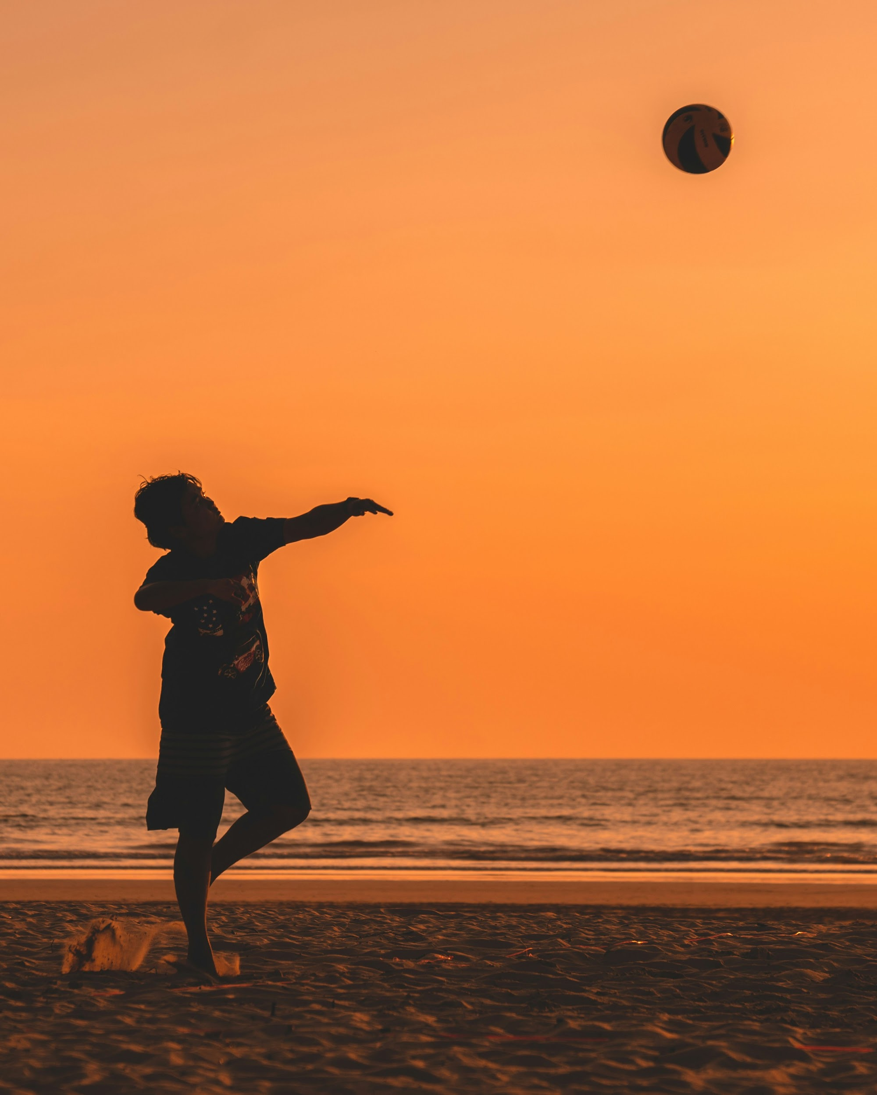
校園故事
Notes:
大家好，接下來，我要分享我的校園故事。 https://unsplash.com/photos/silhouette-of-man-throwing-ball-near-ocean-at-golden-hour-vNVN0IvmVio?utm_content=creditShareLink&utm_medium=referral&utm_source=unsplash

Slide 2
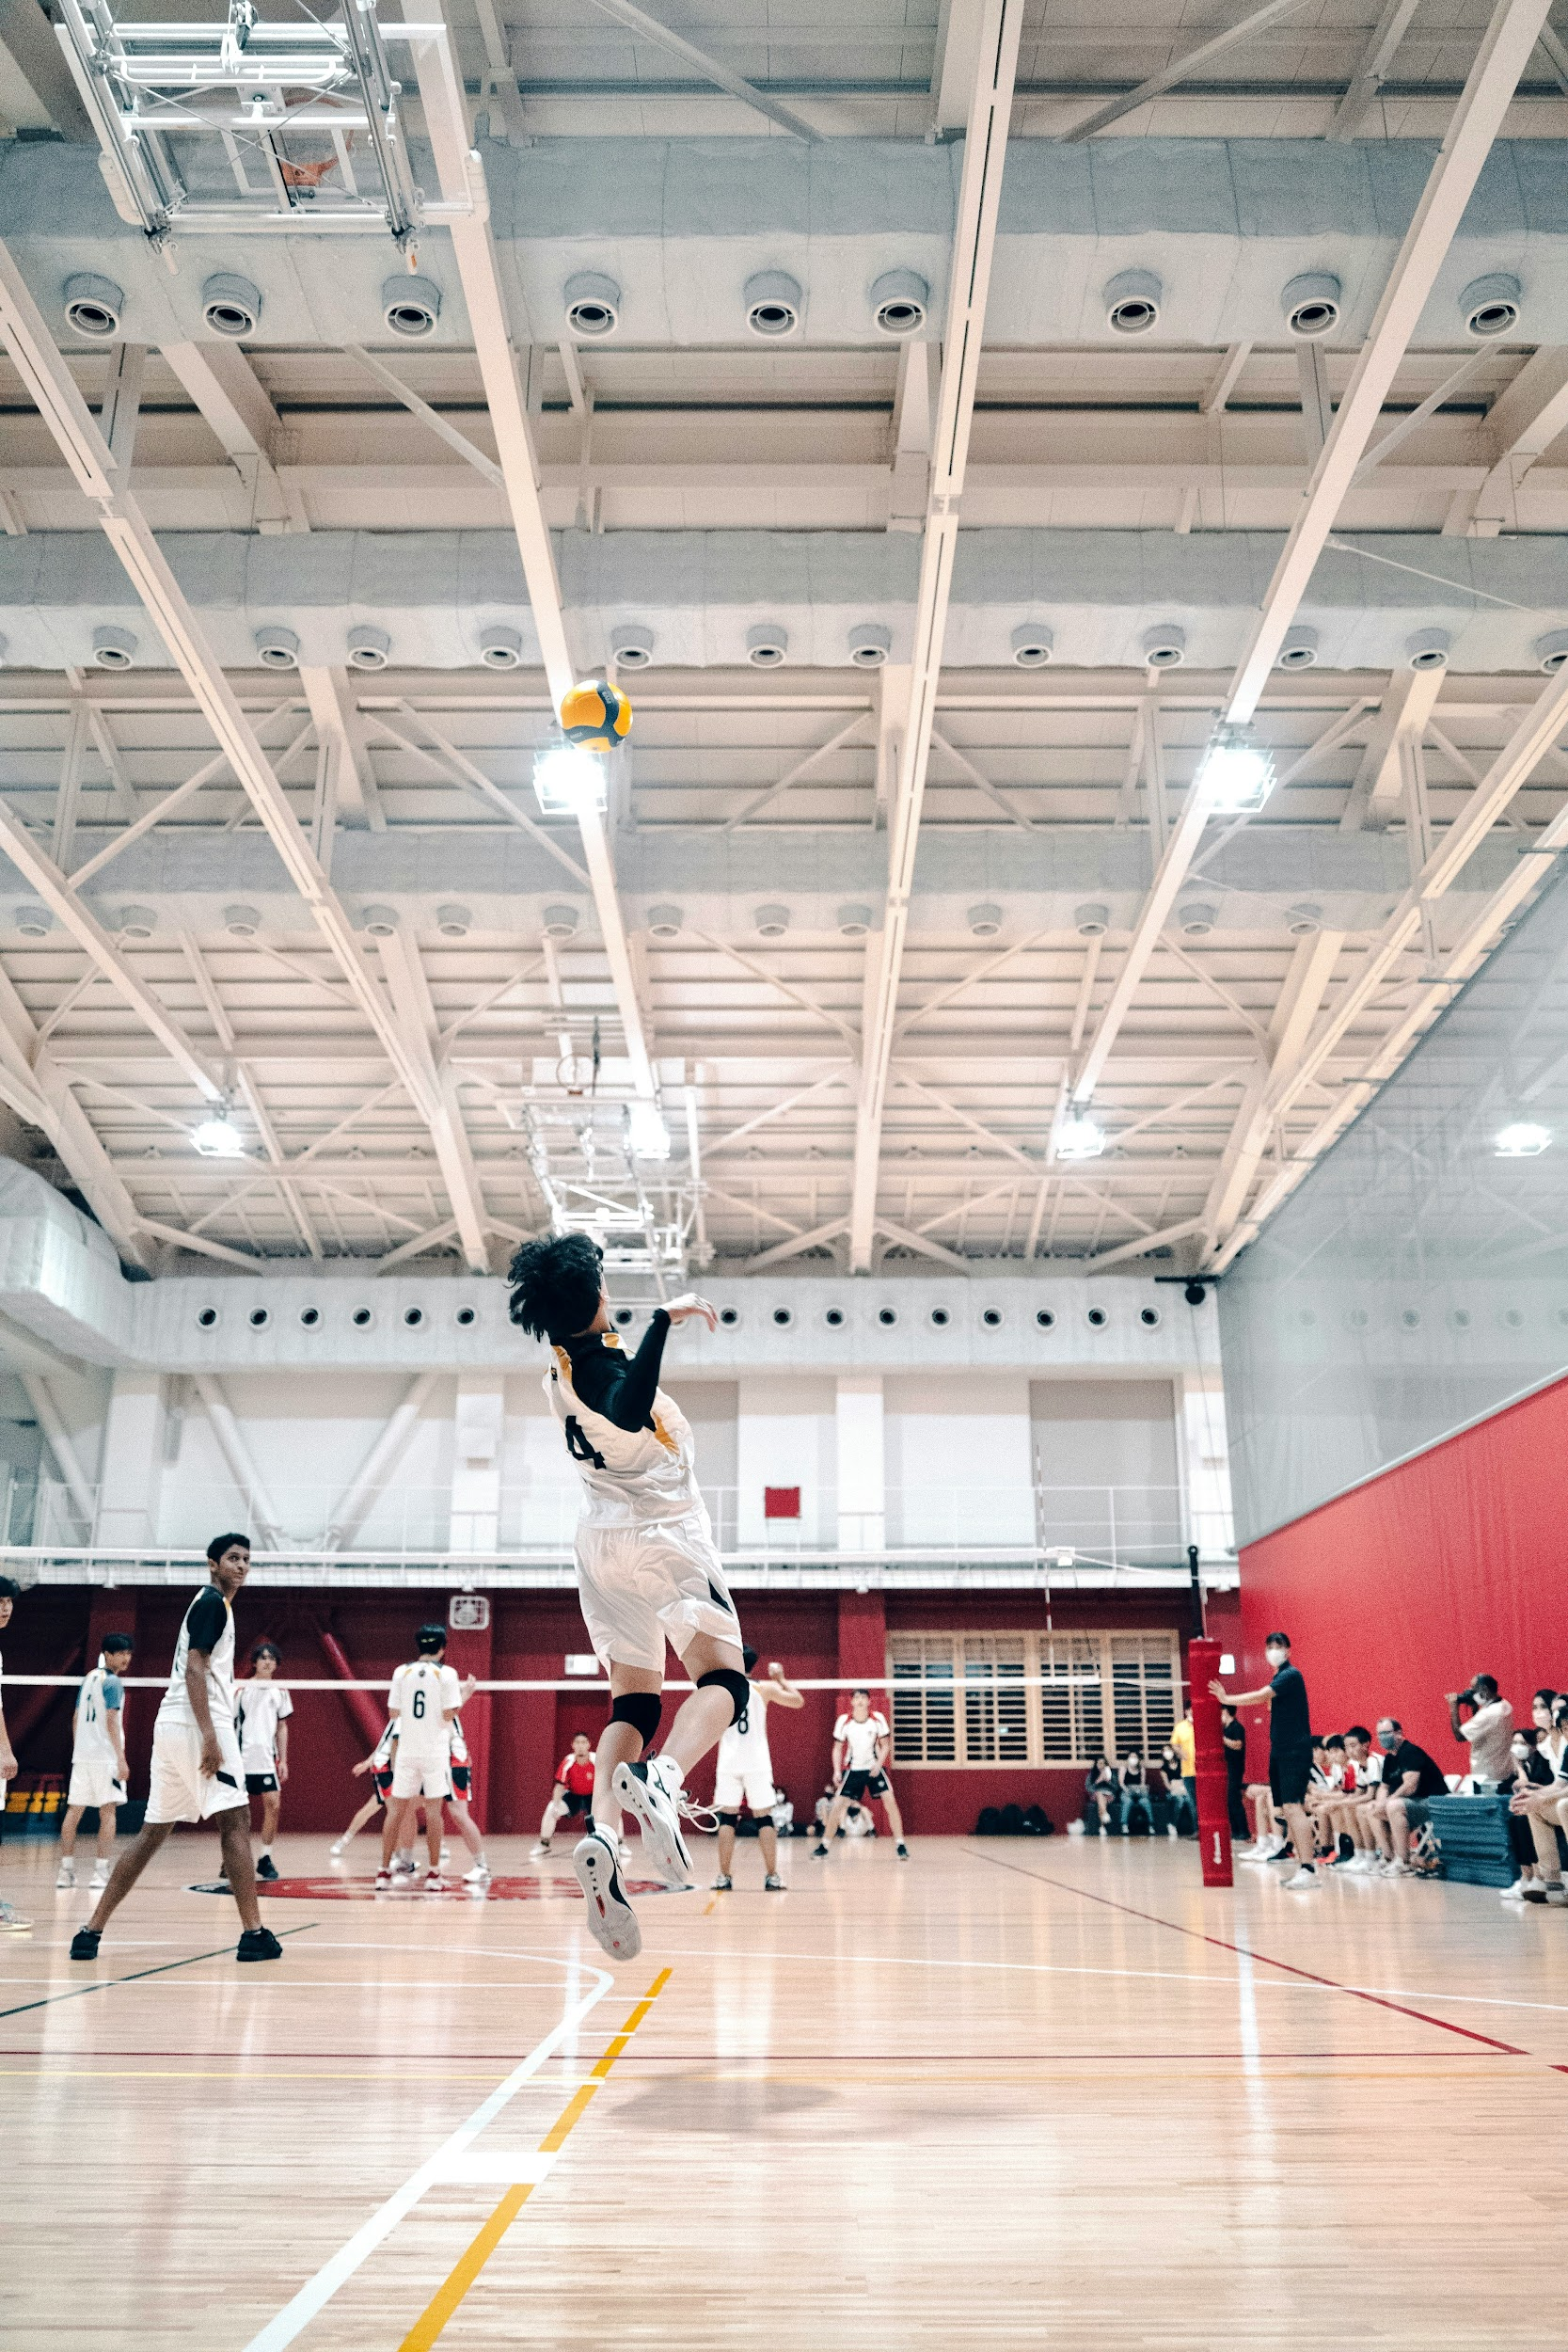
目標
Notes:
在球類運動中我最喜歡打排球，因此我一直想要加入學校的排球隊。
https://unsplash.com/photos/a-group-of-people-playing-basketball-ZKFNj-Hc2Q0?utm_content=creditShareLink&utm_medium=referral&utm_source=unsplash

Slide 3
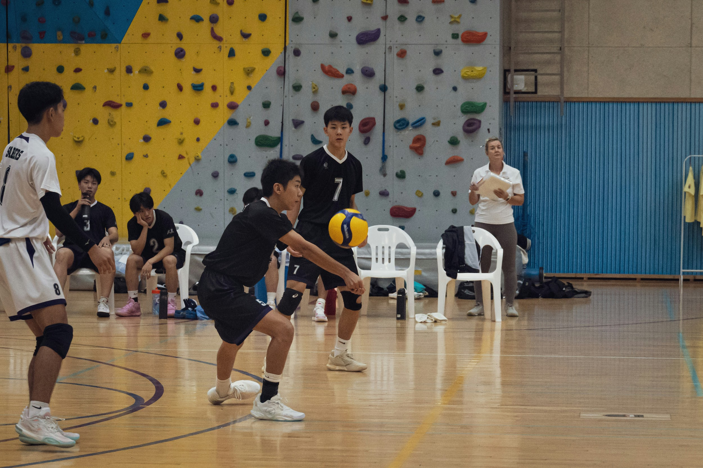
阻礙
Notes:
想要進入學校的球隊就必須先通過基本能力的考核，而會來參加的人實力通常都很強，反觀，我只有發球比較厲害，其餘的能力都是平均水平。
https://unsplash.com/photos/a-group-of-young-men-playing-a-game-of-volleyball-a1Pqg4PhD3A?utm_content=creditShareLink&utm_medium=referral&utm_source=unsplash

Slide 4
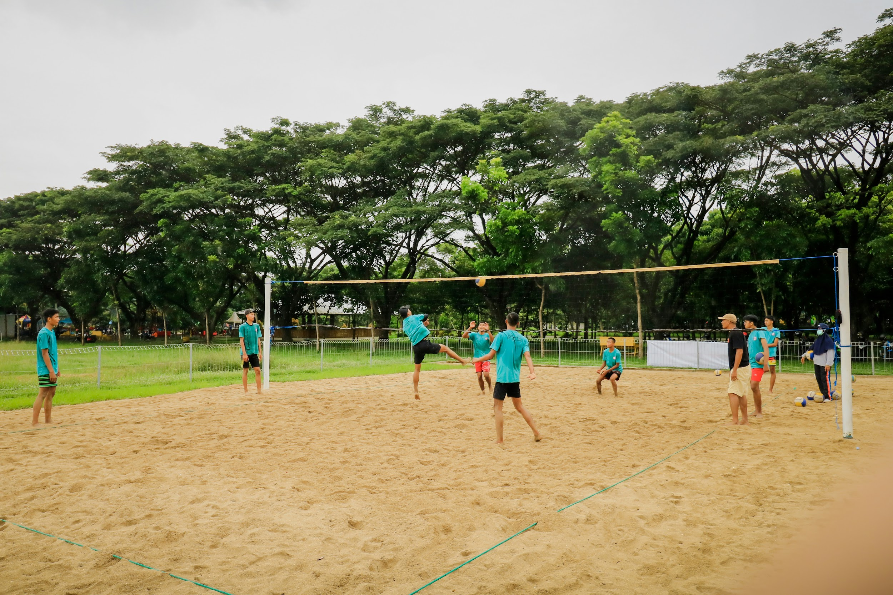
努力
Notes:
儘管如此，我還是拚盡我的全力，不停的展示自己，希望能夠進去球隊。
https://unsplash.com/photos/a-group-of-people-playing-a-game-of-volleyball-upOITqWu9p0?utm_content=creditShareLink&utm_medium=referral&utm_source=unsplash

Slide 5
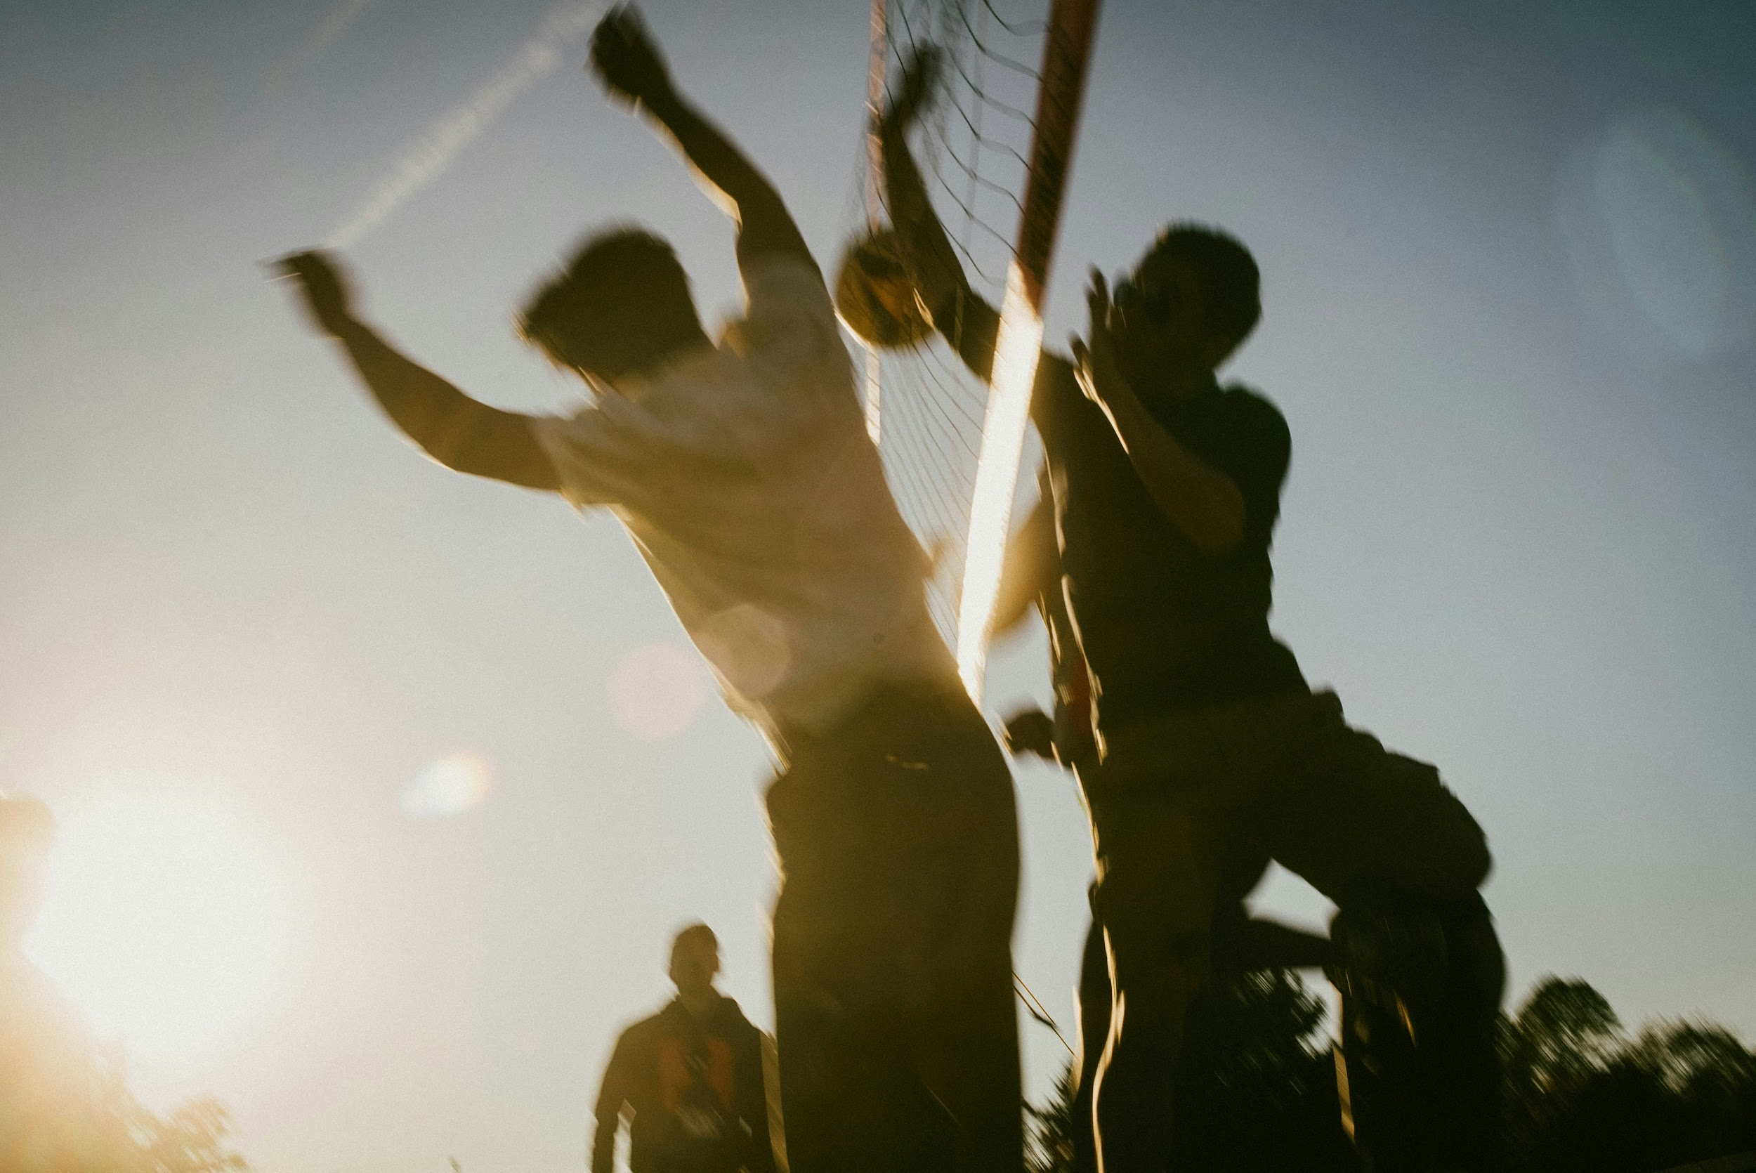
結果
Notes:
但最後，很可惜我並沒有成功進去，而主要是因為我除了發球以外，其他的能力，像是托球、舉球表現都很一般。 https://unsplash.com/photos/a-group-of-people-playing-a-game-of-tennis-MMXQ7HU7sMQ?utm_content=creditShareLink&utm_medium=referral&utm_source=unsplash

Slide 6
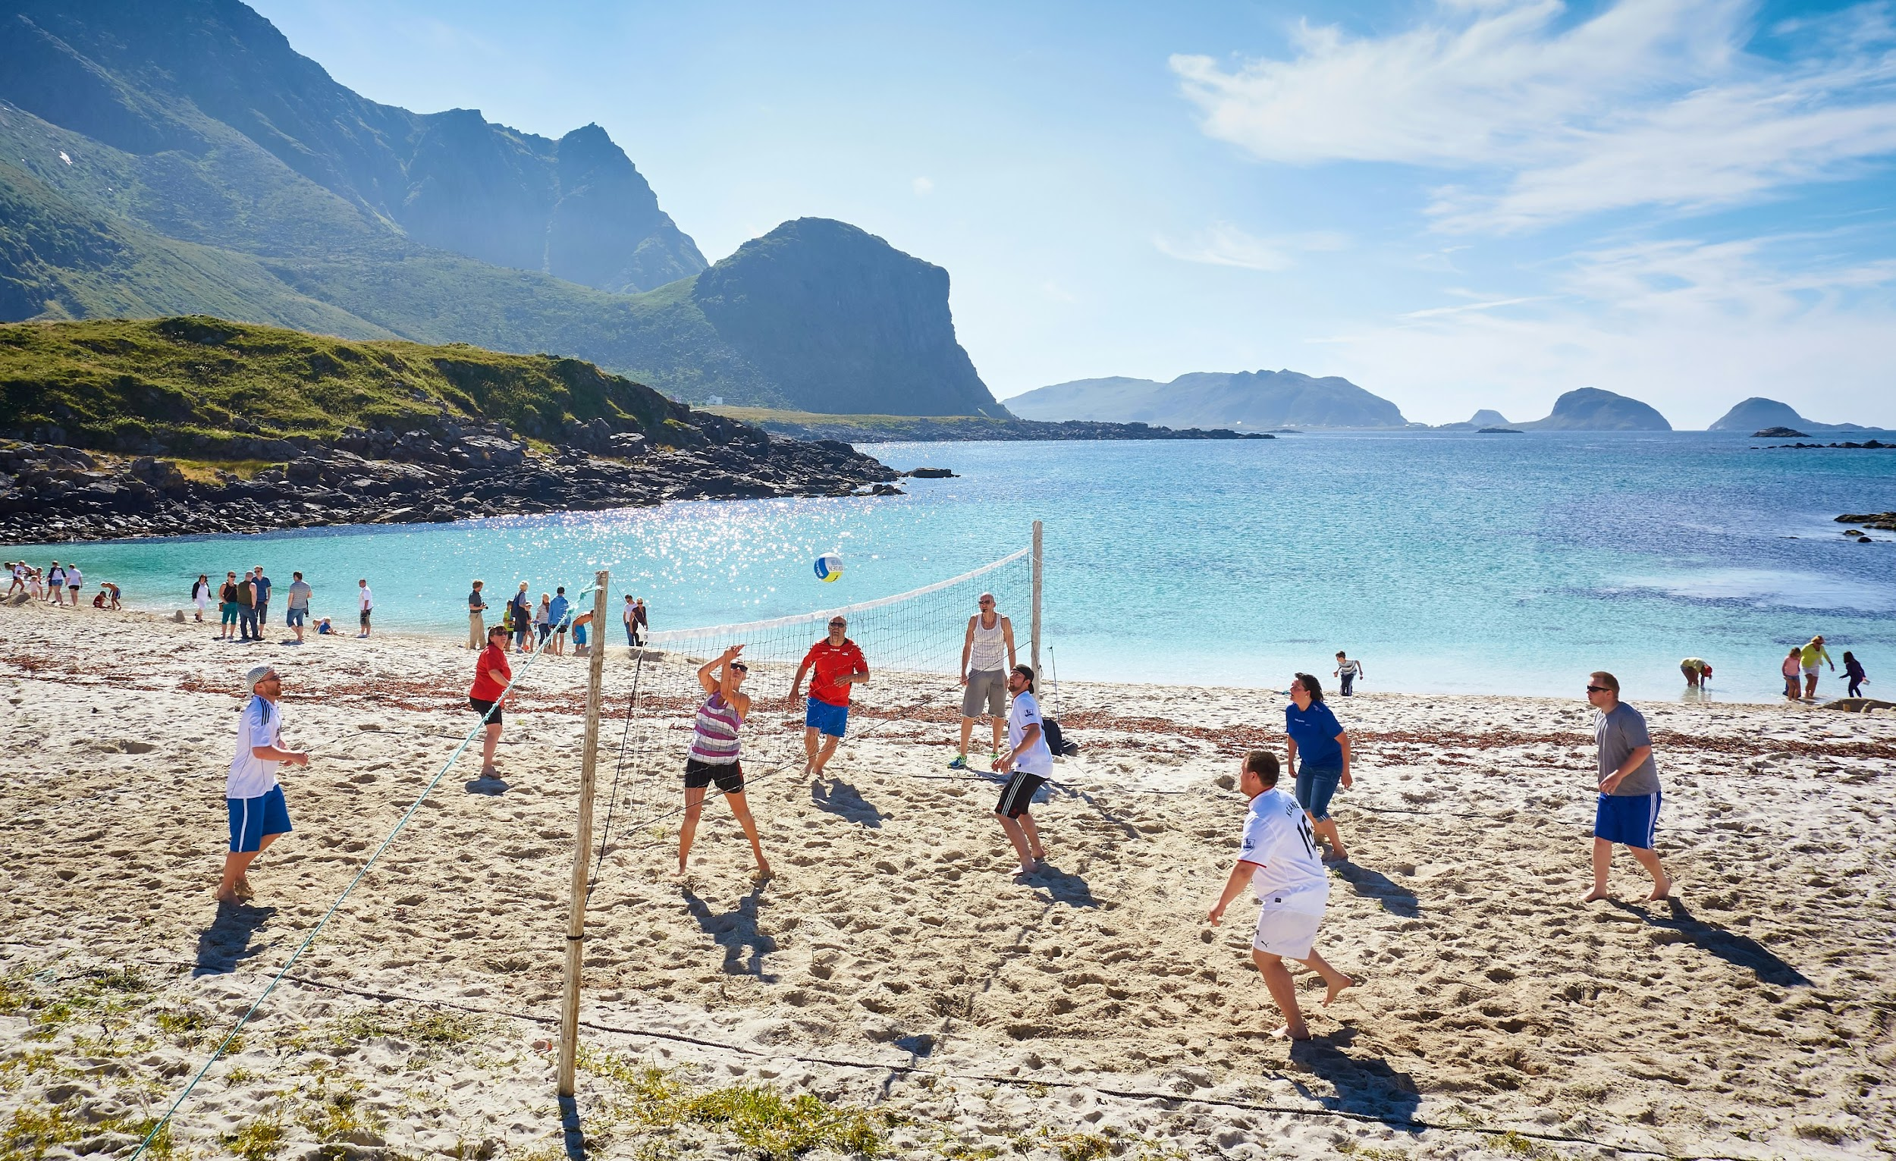
意外
Notes:
雖然我的考核沒有同過，但是教練看見我對打排球的喜愛，推薦我可以去參加系排，去認識一些有相同愛好的人，一起訓練。
https://unsplash.com/photos/people-playing-beach-volleyball-Q8CYby1UFDo?utm_content=creditShareLink&utm_medium=referral&utm_source=unsplash

Slide 7
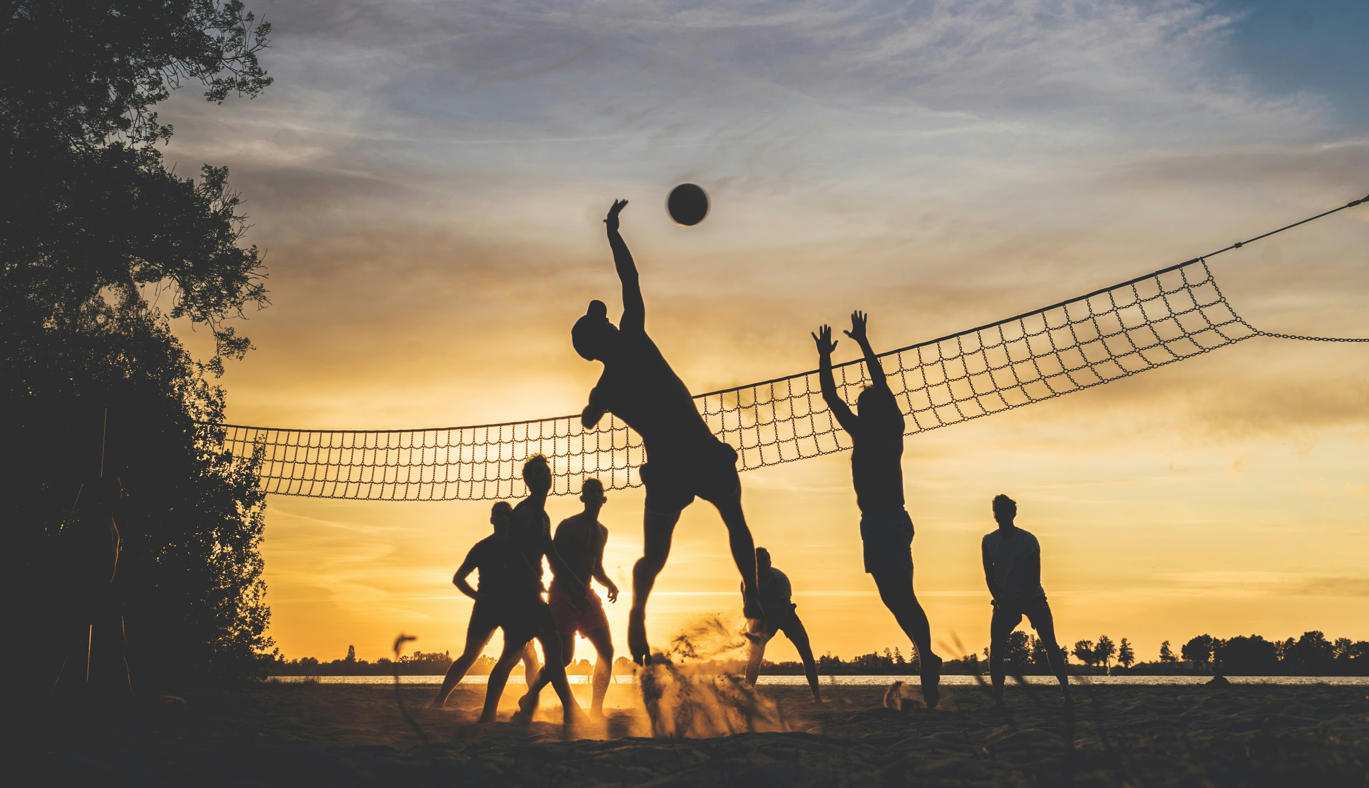
轉彎
Notes:
進去系排之後，我發現在這裡的人都是不追求輸贏，是會互相鼓勵對方一起進步，而他們之中有些實力很強的人，會教我們這些比較弱的人一些打球的技巧，分享經驗，這個大家一起努力的環境讓我十分的開心。
https://unsplash.com/photos/silhouette-of-people-playing-basketball-during-sunset-0NaQQsLWLkA?utm_content=creditShareLink&utm_medium=referral&utm_source=unsplash

Slide 8
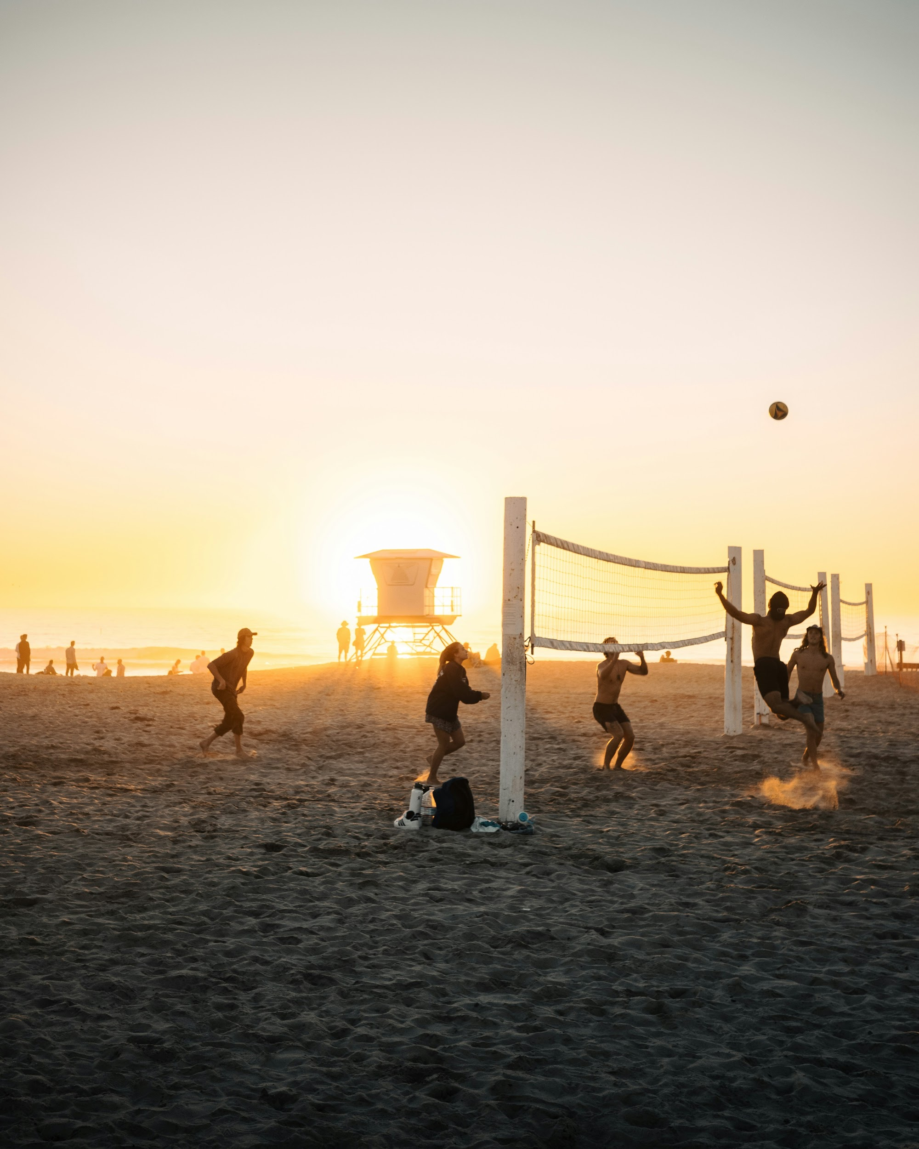
結局
Notes:
最後這個故事告訴我們了什麼?成功失敗都不重要，重要的是要有一顆熱誠的心，以上就是我的分享故事謝謝大家。
https://unsplash.com/photos/a-group-of-people-playing-volleyball-on-a-beach-h21ygUZlkIo?utm_content=creditShareLink&utm_medium=referral&utm_source=unsplash

